Slide 1

Automatyzacja pomiaru wysokości spoiny z wykorzystaniem technologii skanu 3D
Norbert Prokopiuk 299024

Slide 2
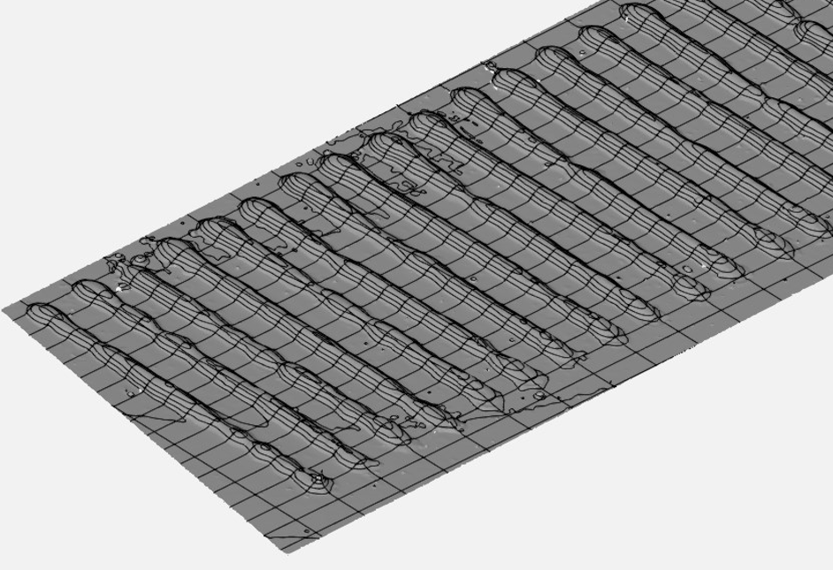
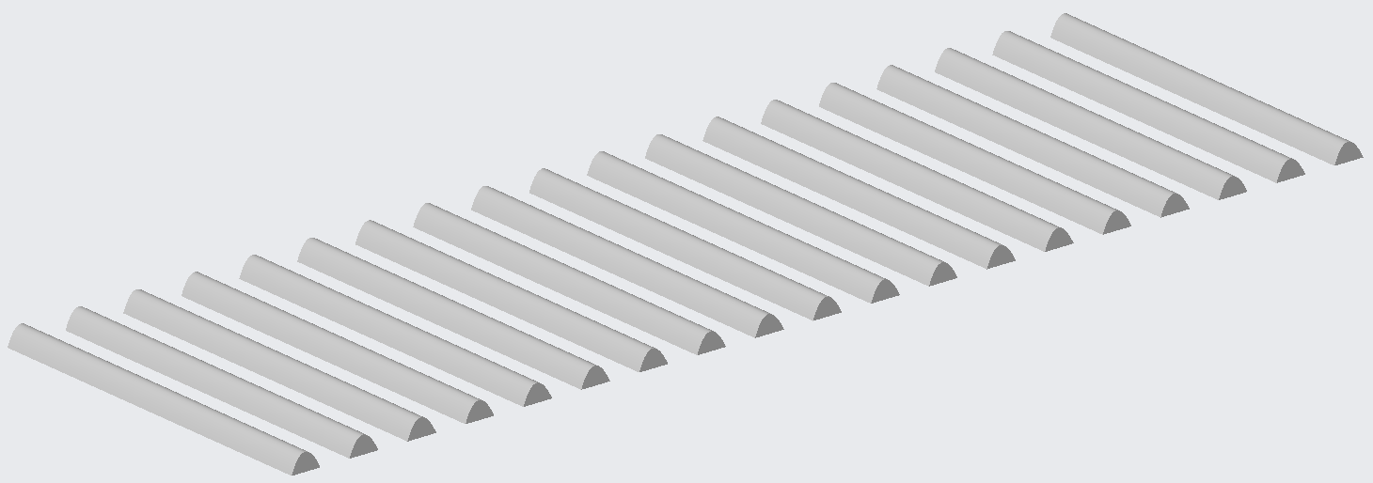
Wprowadzenie
Model serii spoin
Skany uzyskanych spoin

Slide 3
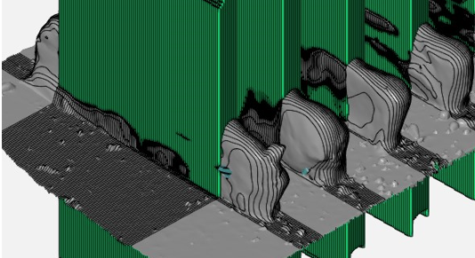
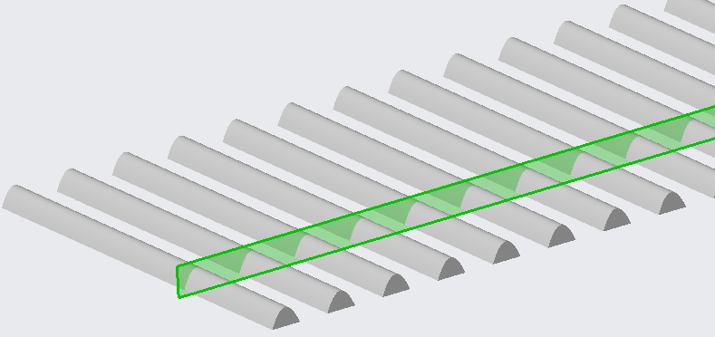
Pomiar wysokości cz.1 –
generowanie przekrojów poprzecznych
Przykładowa płaszczyzna przekroju
Płaszczyzny wygenerowane przez skrypt

Slide 4
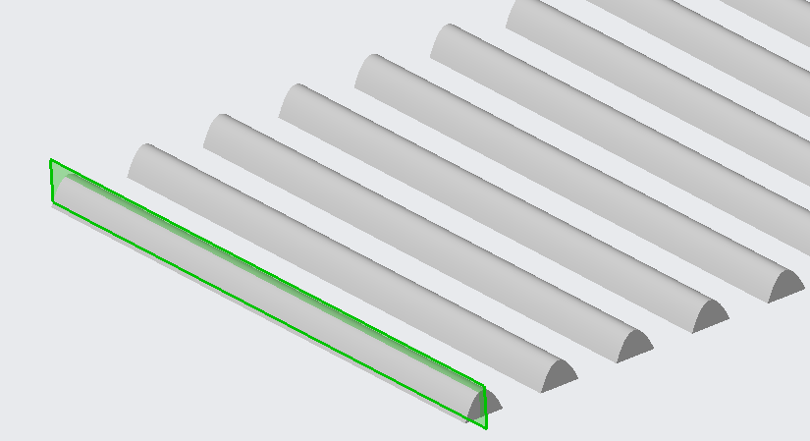
Pomiar wysokości cz.2 –
generowanie przekrojów podłużnych
Przykładowa płaszczyzna przekroju
Płaszczyzny wygenerowane przez skrypt

Slide 5
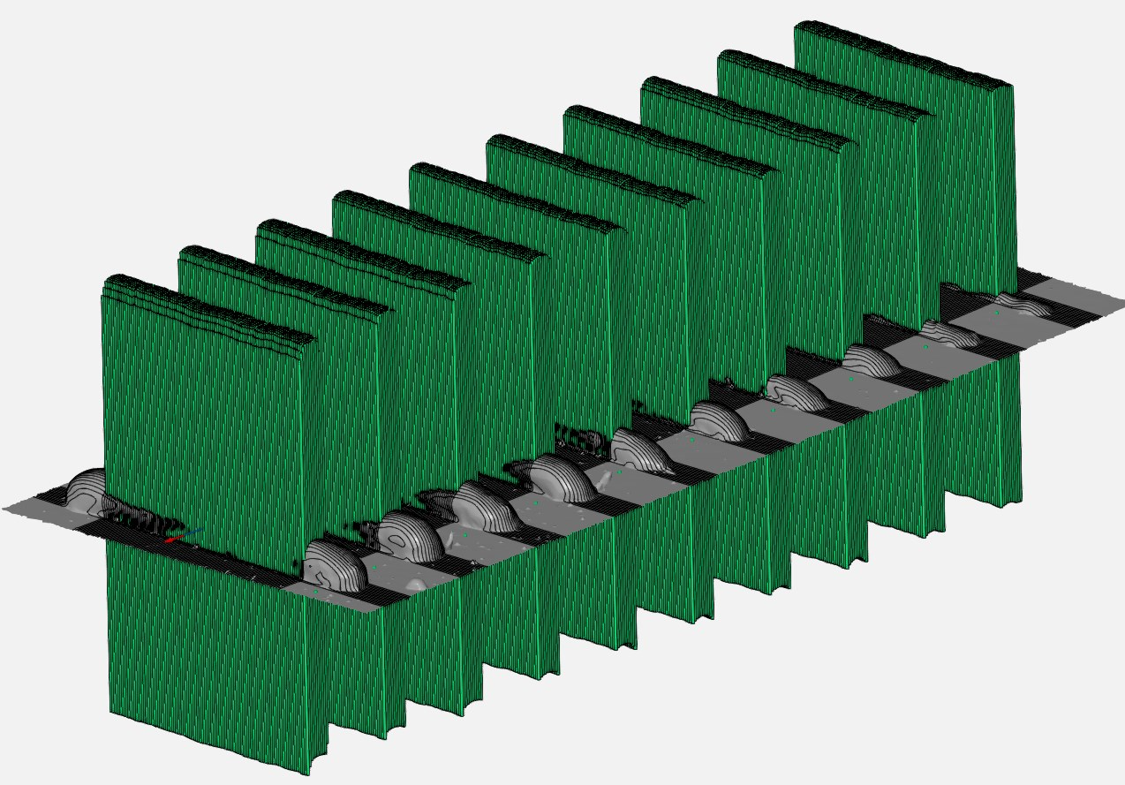
Pomiar wysokości cz.3 –
generowanie linii przecięcia przekrojów
Linie przecięcia przekrojów

Slide 6
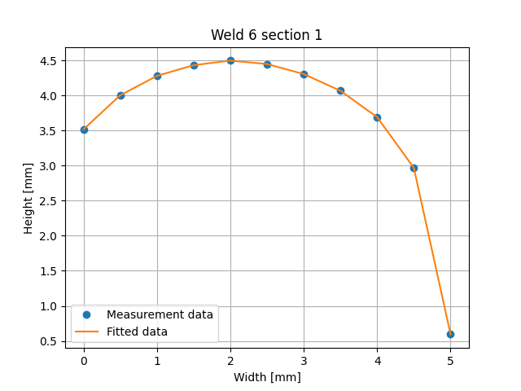
Pomiar wysokości cz.4 –
punkty przebicia, zapis i obróbka wyników
Przykładowy wykres narysowany na podstawie zebranych danych

Slide 7
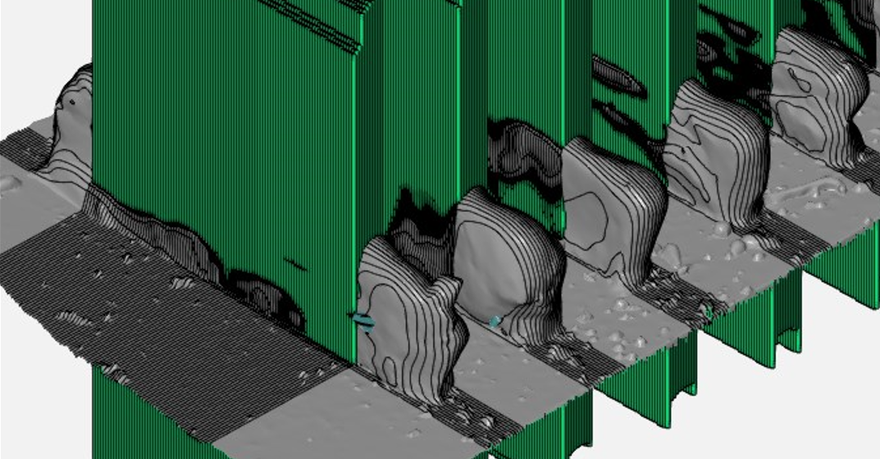
Napotkane problemy –
kilka punktów przebicia

Slide 8
Dziękuję za uwagę
https://github.com/norbertprokopiuk/Automatyzacja-python-projekt

